Slide 1
멀티스레드 프로그래밍
멀티스레드 프로그램이란?
멀티스레드 프로그램의 작성 방법
스레드간의 커뮤니케이션 방법
스레드의 상태를 알아내는 방법

Slide 2
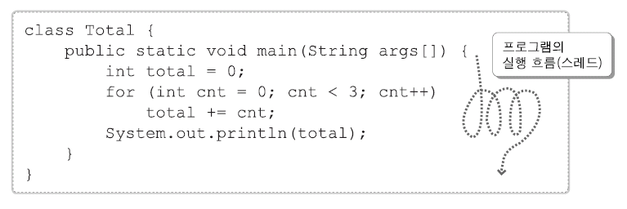
멀티스레드 프로그래밍
01. 멀티스레드 프로그램이란?
스레드란?
    • 스레드(thread) : 프로그램의 실행 흐름
    • 싱글 스레드(single thread program) : 스레드가 하나뿐인 프로그램
    • 멀티스레드 프로그램(multithread program) : 스레드가 둘 이상인 프로그램

Slide 3
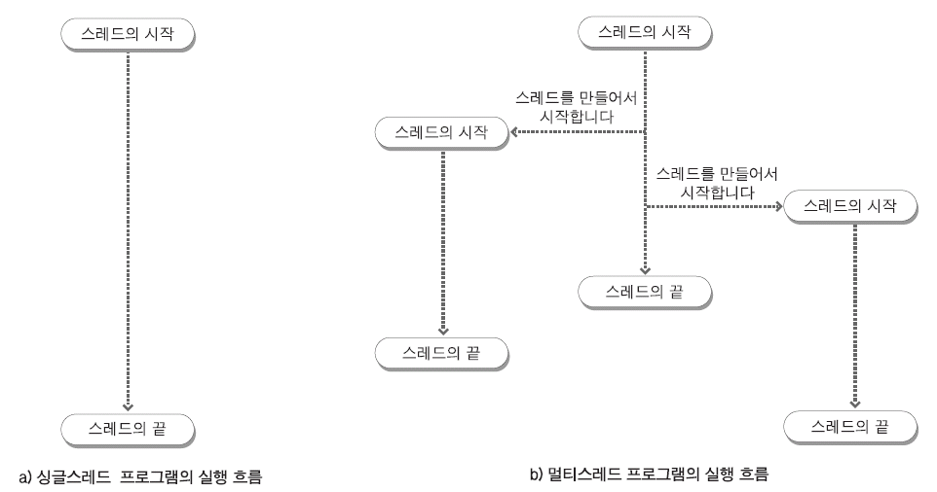
멀티스레드 프로그래밍
01. 멀티스레드 프로그램이란?
싱글 스레드/멀티스레드 프로그램
    • 작동 방식의 차이

Slide 4
멀티스레드 프로그래밍
02. 멀티스레드 프로그램의 작성 방법
멀티클래스 프로그램의 작성 방법
    • 다음 두 가지임
      java.lang.Thread 클래스를 이용하는 방법
      java.lang.Runnable 인터페이스를 이용하는 방법

Slide 5
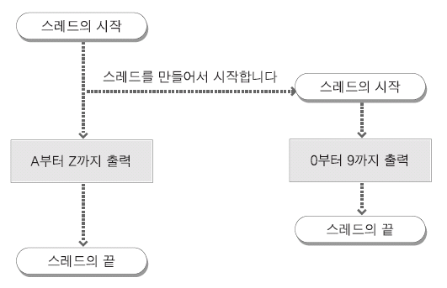
멀티스레드 프로그래밍
02. 멀티스레드 프로그램의 작성 방법
Thread 클래스를 이용한 멀티스레드 프로그램
    • 지금부터 작성할 예제의 스레드 구성

Slide 6

멀티스레드 프로그래밍
02. 멀티스레드 프로그램의 작성 방법
Thread 클래스를 이용한 멀티스레드 프로그램
    [예제 18-1] 알파벳과 숫자를 동시에 출력하는 멀티스레드 프로그램 (미완성)
main 메소드를 포함하는 클래스
1
2
3
4
5
6
7
8
class MultithreadExample1 {
public static void main(String args[]) {
for (char ch = 'A'; ch <= 'Z'; ch++)
System.out.print(ch);
}
}
스레드를 만들어서 시작하는 부분
숫자를 출력하는 스레드 클래스

Slide 7
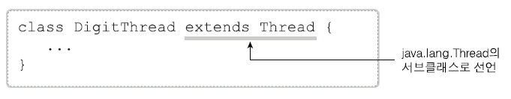
멀티스레드 프로그래밍
02. 멀티스레드 프로그램의 작성 방법
Thread 클래스를 이용한 멀티스레드 프로그램
    • 스레드로 실행할 클래스의 선언 방법
      1) java.lang.Thread 클래스를 상속받는 클래스를 선언합니다.
      * java.lang.Thread 클래스와 서브클래스들을 스레드 클래스(thread class)라고 부름

Slide 8
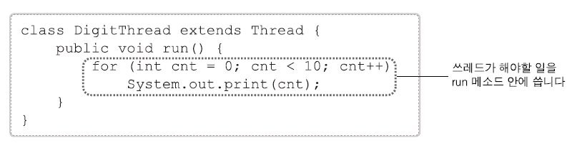
멀티스레드 프로그래밍
02. 멀티스레드 프로그램의 작성 방법
Thread 클래스를 이용한 멀티스레드 프로그램
    • 스레드로 실행할 클래스의 선언 방법
      2) run 메소드 안에 스레드가 해야할 일을 명령문으로 써넣습니다.

Slide 9
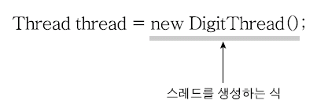
멀티스레드 프로그래밍
02. 멀티스레드 프로그램의 작성 방법
Thread 클래스를 이용한 멀티스레드 프로그램
    • 스레드를 만들어서 시작하는 방법
      1) 스레드 클래스의 객체를 생성합니다.

Slide 10
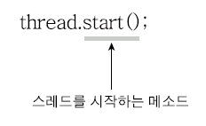
멀티스레드 프로그래밍
02. 멀티스레드 프로그램의 작성 방법
Thread 클래스를 이용한 멀티스레드 프로그램
    • 스레드를 만들어서 시작하는 방법
      2) 스레드 객체에 대해 start 메소드를 호출합니다.

Slide 11
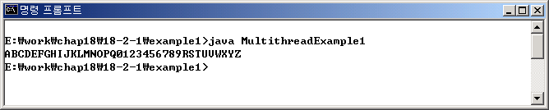
멀티스레드 프로그래밍
02. 멀티스레드 프로그램의 작성 방법
Thread 클래스를 이용한 멀티스레드 프로그램
    [예제 18-2] 알파벳과 숫자를 동시에 출력하는 멀티스레드 프로그램 (1)
main 메소드를 포함하는 클래스
1
2
3
4
5
6
7
8
class MultithreadExample1 {
public static void main(String args[]) {
Thread thread = new DigitThread(); // 스레드를 생성
thread.start(); // 스레드를 시작
for (char ch = 'A'; ch <= 'Z'; ch++)
System.out.print(ch);
}
}
숫자를 출력하는 스레드 클래스
1
2
3
4
5
6
class DigitThread extends Thread {
public void run() {
for (int cnt = 0; cnt < 10; cnt++)
System.out.print(cnt);
}
}

Slide 12
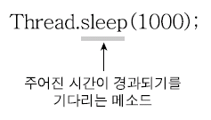
멀티스레드 프로그래밍
02. 멀티스레드 프로그램의 작성 방법
Thread 클래스를 이용한 멀티스레드 프로그램
    • java.lang.Thread 클래스의 sleep 메소드
      - 일정 시간이 경과되기를 기다리는 메소드

Slide 13
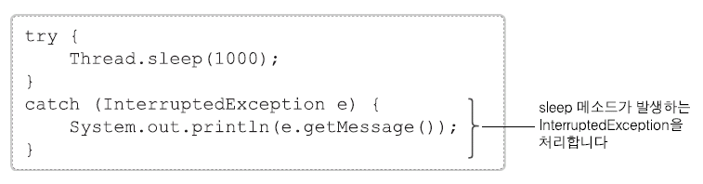
멀티스레드 프로그래밍
02. 멀티스레드 프로그램의 작성 방법
Thread 클래스를 이용한 멀티스레드 프로그램
    • java.lang.Thread 클래스의 sleep 메소드
      - InterruptedException의 처리 방법

Slide 14
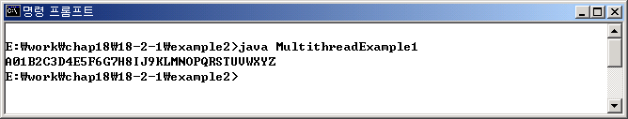
멀티스레드 프로그래밍
02. 멀티스레드 프로그램의 작성 방법
Thread 클래스를 이용한 멀티스레드 프로그램
    [예제 18-3] 알파벳과 숫자를 동시에 출력하는 멀티스레드 프로그램 (2)
main 메소드를 포함하는 클래스
숫자를 출력하는 스레드 클래스
1
2
3
4
5
6
7
8
9
10
11
12
13
14
class MultithreadExample1 {
public static void main(String args[]) {
Thread thread = new DigitThread();
thread.start();
for (char ch = 'A'; ch <= 'Z'; ch++) {
System.out.print(ch);
try {
Thread.sleep(1000);
} catch (InterruptedException e) {
System.out.println(e.getMessage());
}
}
}
}
1
2
3
4
5
6
7
8
9
10
11
12
class DigitThread extends Thread {
public void run() {
for (int cnt = 0; cnt < 10; cnt++) {
System.out.print(cnt);
try {
Thread.sleep(1000);
} catch (InterruptedException e) {
System.out.println(e.getMessage());
}
}
}
}

Slide 15
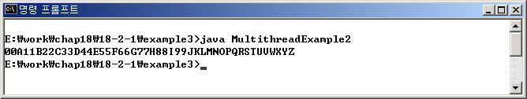
멀티스레드 프로그래밍
02. 멀티스레드 프로그램의 작성 방법
Thread 클래스를 이용한 멀티스레드 프로그램
    [예제 18-4] 네 개의 스레드로 실행되는 멀티스레드 프로그램
main 메소드를 포함하는 클래스
1
2
3
4
5
6
7
8
9
10
class MultithreadExample2 {
public static void main(String args[]) {
Thread thread1 = new DigitThread();
Thread thread2 = new DigitThread();
Thread thread3 = new AlphabetThread();
thread1.start();
thread2.start();
thread3.start();
}
}
3개의 스레드를 생성해서 시작합니다
숫자를 출력하는 스레드 클래스
알파벳을 출력하는 스레드 클래스
1
2
3
4
5
6
7
8
9
10
11
12
class DigitThread extends Thread {
public void run() {
for (int cnt = 0; cnt < 10; cnt++) {
System.out.print(cnt);
try {
Thread.sleep(1000);
} catch (InterruptedException e) {
System.out.println(e.getMessage());
}
}
}
}
1
2
3
4
5
6
7
8
9
10
11
12
class AlphabetThread extends Thread {
public void run() {
for (char ch = 'A'; ch <= 'Z'; ch++) {
System.out.print(ch);
try {
Thread.sleep(500);
} catch (InterruptedException e) {
System.out.println(e.getMessage());
}
}
}
}

Slide 16
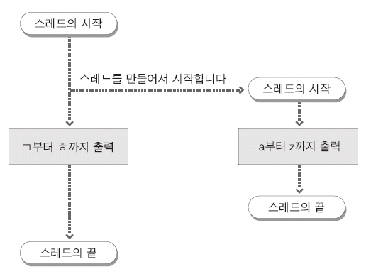
멀티스레드 프로그래밍
02. 멀티스레드 프로그램의 작성 방법
Runnable 인터페이스를 이용한 멀티스레드 프로그램
    • 지금부터 작성할 예제의 스레드 구성

Slide 17
멀티스레드 프로그래밍
02. 멀티스레드 프로그램의 작성 방법
Runnable 인터페이스를 이용한 멀티스레드 프로그램
    [예제 18-5] 한글과 영문을 동시에 출력하는 멀티스레드 프로그램 (미완성)
main 메소드를 포함하는 클래스
1
2
3
4
5
6
7
8
9
class MultithreadExample3 {
public static void main(String args[]) {
char arr[] = { 'ㄱ', 'ㄴ', 'ㄷ', 'ㄹ', 'ㅁ', 'ㅂ', 'ㅅ',
'ㅇ', 'ㅈ', 'ㅊ', 'ㅋ', 'ㅌ', 'ㅍ', 'ㅎ' };
for (char ch : arr)
System.out.print(ch);
}
}
스레드를 만들어서 시작하는 부분
영문 소문자를 출력하는 스레드 클래스

Slide 18
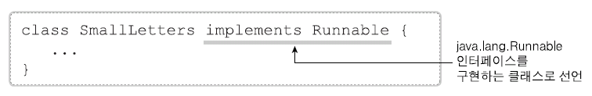
멀티스레드 프로그래밍
02. 멀티스레드 프로그램의 작성 방법
Runnable 인터페이스를 이용한 멀티스레드 프로그램
    • 스레드로 실행할 클래스의 선언 방법
      1) java.lang.Runnable 인터페이스를 구현하는 클래스를 선언합니다.

Slide 19
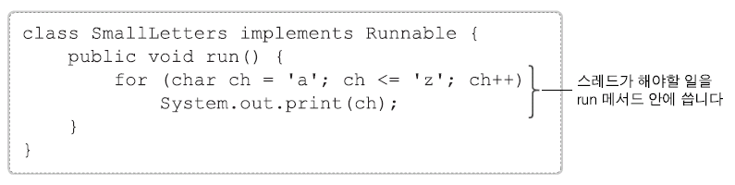
멀티스레드 프로그래밍
02. 멀티스레드 프로그램의 작성 방법
Runnable 인터페이스를 이용한 멀티스레드 프로그램
    • 스레드로 실행할 클래스의 선언 방법
      2) run 메소드 안에 스레드가 해야할 일을 명령문으로 써넣습니다.
주의 : 이런 클래스는 스레드 클래스가 아님

Slide 20
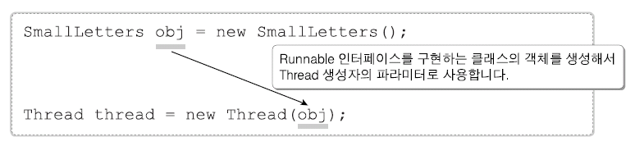
멀티스레드 프로그래밍
02. 멀티스레드 프로그램의 작성 방법
Runnable 인터페이스를 이용한 멀티스레드 프로그램
    • 스레드를 만들어서 시작하는 방법
      1) 다음과 같은 방법으로 Thread 객체를 생성합니다.

Slide 21
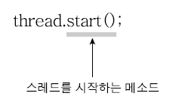
멀티스레드 프로그래밍
02. 멀티스레드 프로그램의 작성 방법
Runnable 인터페이스를 이용한 멀티스레드 프로그램
    • 스레드를 만들어서 시작하는 방법
      2) Thread 객체에 대해 start 메소드를 호출합니다.

Slide 22
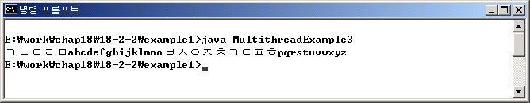
멀티스레드 프로그래밍
02. 멀티스레드 프로그램의 작성 방법
Runnable 인터페이스를 이용한 멀티스레드 프로그램
    [예제 18-6] 한글과 영문을 동시에 출력하는 멀티스레드 프로그램 (완성)
main 메소드를 포함하는 클래스
1
2
3
4
5
6
7
8
9
class MultithreadExample3 {
public static void main(String args[]) {
Thread thread = new Thread(new SmallLetters()); // 스레드를 생성
thread.start(); // 스레드를 시작
char arr[] = { 'ㄱ', 'ㄴ', 'ㄷ', 'ㄹ', 'ㅁ', 'ㅂ', 'ㅅ',
'ㅇ', 'ㅈ', 'ㅊ', 'ㅋ', 'ㅌ', 'ㅍ', 'ㅎ' };
for (char ch : arr)
System.out.print(ch);
}
}
영문 소문자를 출력하는 스레드 클래스
1
2
3
4
5
6
class SmallLetters implements Runnable {
public void run() {
for (char ch = 'a'; ch <= 'z'; ch++)
System.out.print(ch);
}
}

Slide 23
멀티스레드 프로그래밍
02. 멀티스레드 프로그램의 작성 방법
Runnable 인터페이스를 사용해야만 하는 경우
    [예제 18-7] 특정 패키지에 속하는 Numbers 클래스
1
2
3
4
5
6
7
8
package kr.co.bsw;
public class Numbers {
protected void list(int start, int end) {
for (int cnt = start; cnt <= end; cnt++) {
System.out.printf("(%d)", cnt);
}
}
}
이 클래스는 bsw.co.kr이라는 도메인을 가진 회사에 속합니다
다른 도메인을 가진 회사에서
이 클래스를 스레드로 활용하려면?

Slide 24
멀티스레드 프로그래밍
02. 멀티스레드 프로그램의 작성 방법
Runnable 인터페이스를 사용해야만 하는 경우
    [예제 18-8] Runnable 인터페이스를 구현하는 Numbers의 서브클래스
1
2
3
4
5
6
package kr.co.asw;
public class NumbersRunnable
extends kr.co.bsw.Numbers implements Runnable {
public void run() {
list(1, 30);
}
}
이 클래스는 asw.co.kr이라는 도메인을 가진 회사에 속합니다
슈퍼클래스의 메소드 호출

Slide 25
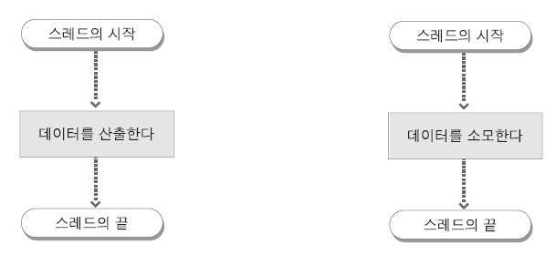
멀티스레드 프로그래밍
03. 스레드간의 커뮤니케이션
스레드간 커뮤니케이션의 필요성
    • 다음과 같은 두 스레드가 있다고 가정합시다.

Slide 26
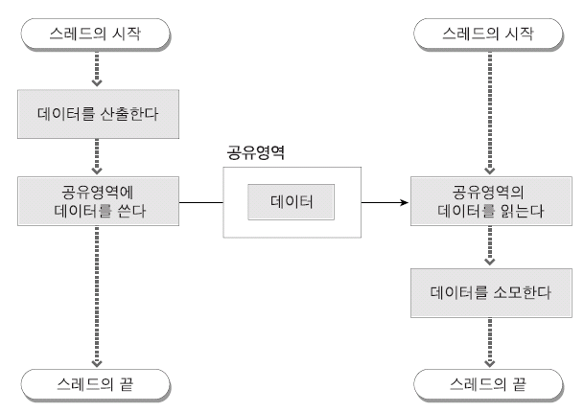
멀티스레드 프로그래밍
03. 스레드간의 커뮤니케이션
스레드간 커뮤니케이션의 필요성
    • 두 스레드가 데이터를 교환하는 기본적인 방법

Slide 27
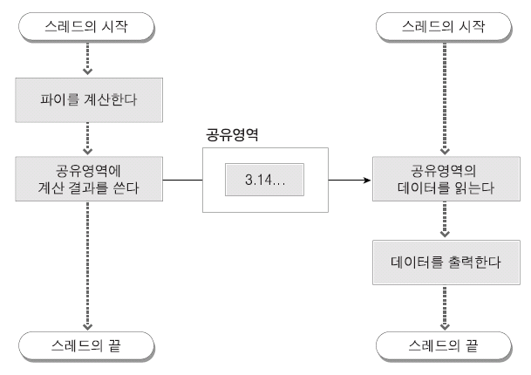
멀티스레드 프로그래밍
03. 스레드간의 커뮤니케이션
스레드간의 데이터 교환
    • 지금부터 작성할 예제의 스레드 구성

Slide 28
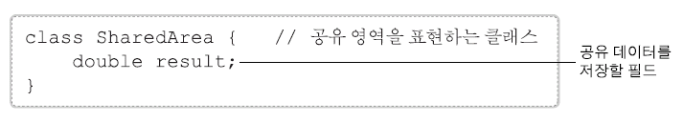
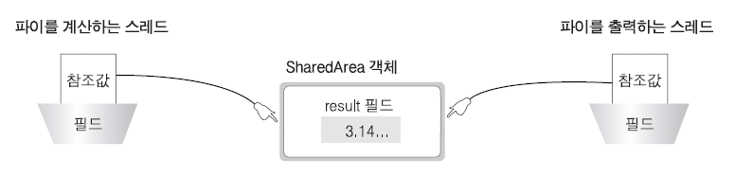
멀티스레드 프로그래밍
03. 스레드간의 커뮤니케이션
스레드간의 데이터 교환
    • 공유 영역을 만드는 방법
      레퍼런스 타입으로 선언해야 여러 스레드가 참조값을 가지고 접근할 수 있습니다.

Slide 29
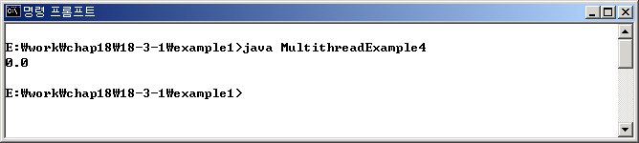
멀티스레드 프로그래밍
03. 스레드간의 커뮤니케이션
스레드간의 데이터 교환
    [예제 18-9] 원주율 π를 계산해서 출력하는 멀티스레드 프로그램 (미완성)
main 메소드를 포함하는 클래스
공유 영역 클래스
1
2
3
4
5
6
7
8
9
10
11
class MultithreadExample4 {
public static void main(String args[]) {
CalcThread thread1 = new CalcThread();
PrintThread thread2 = new PrintThread();
SharedArea obj = new SharedArea();
thread1.sharedArea = obj;
thread2.sharedArea = obj;
thread1.start();
thread2.start();
}
}
1
2
3
class SharedArea {
double result;
}
공유 영역 객체를 생성해서
그 객체의 참조값을 두 스레드의
필드에 저장합니다
이런 결과가 나오는 이유는?
파이를 계산하는 스레드 클래스
파이를 출력하는 스레드 클래스
1
2
3
4
5
6
7
8
9
10
11
12
class CalcThread extends Thread {
SharedArea sharedArea;
public void run() {
double total = 0.0;
for (int cnt = 1; cnt < 1000000000; cnt += 2)
if (cnt / 2 % 2 == 0)
total += 1.0 / cnt;
else
total -= 1.0 / cnt;
sharedArea.result = total * 4;
}
}
1
2
3
4
5
6
class PrintThread extends Thread {
SharedArea sharedArea;
public void run() {
System.out.println(sharedArea.result);
}
}
공유 영역의 데이터를 출력합니다
계산 결과를 공유 영역에 씁니다

Slide 30
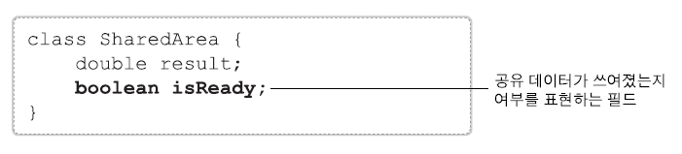
멀티스레드 프로그래밍
02. 멀티스레드 프로그램의 작성 방법
스레드간의 데이터 교환
    • 데이터 교환의 타이밍을 맞추는 방법
      - 가장 간단한 방법은 공유 영역 안에 데이터 유무를 표시하는 필드를 추가하는 것입니다.

Slide 31
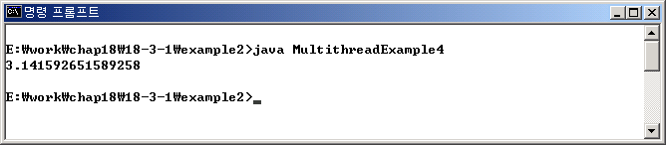
멀티스레드 프로그래밍
03. 스레드간의 커뮤니케이션
스레드간의 데이터 교환
    [예제 18-10] 원주율 π를 계산해서 출력하는 멀티스레드 프로그램 (완성)
main 메소드를 포함하는 클래스
공유 영역 클래스
1
2
3
4
5
6
7
8
9
10
11
class MultithreadExample4 {
public static void main(String args[]) {
CalcThread thread1 = new CalcThread();
PrintThread thread2 = new PrintThread();
SharedArea obj = new SharedArea();
thread1.sharedArea = obj;
thread2.sharedArea = obj;
thread1.start();
thread2.start();
}
}
1
2
3
4
class SharedArea {
double result;
boolean isReady;
}
공유 데이터가 쓰여졌는지
여부를 표현하는 필드.
디폴트 값은 false
파이를 계산하는 스레드 클래스
파이를 출력하는 스레드 클래스
1
2
3
4
5
6
7
8
9
10
11
12
13
class CalcThread extends Thread {
SharedArea sharedArea;
public void run() {
double total = 0.0;
for (int cnt = 1; cnt < 1000000000; cnt += 2)
if (cnt / 2 % 2 == 0)
total += 1.0 / cnt;
else
total -= 1.0 / cnt;
sharedArea.result = total * 4;
sharedArea.isReady = true;
}
}
1
2
3
4
5
6
7
8
class PrintThread extends Thread {
SharedArea sharedArea;
public void run() {
while(sharedArea.isReady != true)
continue;
System.out.println(sharedArea.result);
}
}
SharedArea 객체의 isReady 핃드 값을
true로 설정합니다.
SharedArea 객체의 isReady 필드 값이
true가 될 때까지 루프를 반복합니다.

Slide 32
멀티스레드 프로그래밍
03. 스레드간의 커뮤니케이션
critical section의 동기화
    • critical section
      스레드 실행 중에 다른 스레드로 제어가 넘어가면 문제를 일으킬 수 있는 부분
      주로 공유 데이터를 사용하는 부분임
    • critical section의 동기화(synchronization)
      critical section이 실행되는 동안 다른 스레드가 공유 데이터를 사용할 수 없도록 만드는 것

Slide 33
멀티스레드 프로그래밍
03. 스레드간의 커뮤니케이션
critical section의 동기화
    [예제 18-11] 은행 계좌 클래스
1
2
3
4
5
6
7
8
9
10
11
12
13
14
15
16
17
18
19
class Account {
String accountNo; // 계좌번호
String ownerName; // 예금주 이름
int balance; // 잔액
Account(String accountNo, String ownerName, int balance) {
this.accountNo = accountNo;
this.ownerName = ownerName;
this.balance = balance;
}
void deposit(int amount) {
balance += amount;
}
int withdraw(int amount) {
if (balance < amount)
return 0;
balance -= amount;
return amount;
}
}
지금부터 작성할 예제에서
사용할 클래스

Slide 34
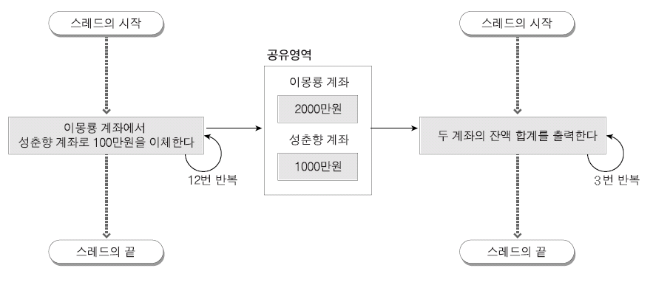
멀티스레드 프로그래밍
03. 스레드간의 커뮤니케이션
critical section의 동기화
    • 지금부터 작성할 예제의 스레드 구성

Slide 35
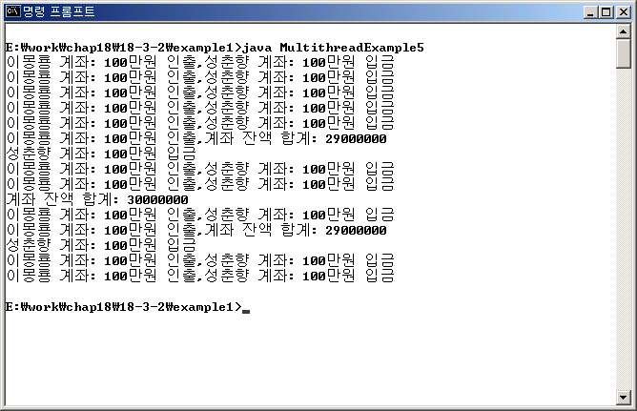
멀티스레드 프로그래밍
03. 스레드간의 커뮤니케이션
critical section의 동기화
    [예제 18-12] 계좌 이체와 잔액 합계 출력을 하는 멀티스레드 프로그램(미완성)
main 메소드를 포함하는 클래스
공유 영역 클래스
1
2
3
4
5
6
7
8
9
10
11
class MultithreadExample5 {
public static void main(String args[]) {
SharedArea area = new SharedArea();
area.account1 = new Account(“111-111-1111”, “이몽룡”, 20000000);
area.account2 = new Account(“222-222-2222”, “성춘향”, 10000000);
TransferThread thread1 = new TransferThread(area);
PrintThread thread2 = new PrintThread(area);
thread1.start();
thread2.start();
}
}
1
2
3
4
class SharedArea {
Account account1; // 이몽룡의 계좌
Account account2; // 성춘향의 계좌
}
의도하지 않은 결과
계좌 잔액 합계를 출력하는 스레드 클래스
1
2
3
4
5
6
7
8
9
10
11
12
13
14
15
16
17
class PrintThread extends Thread {
SharedArea sharedArea;
PrintThread(SharedArea area) { // 생성자
sharedArea = area;
}
public void run() {
for (int cnt = 0; cnt < 3; cnt ++) {
int sum = sharedArea.account1.balance +
sharedArea.account2.balance;
System.out.println("계좌 잔액 합계: " + sum);
try {
Thread.sleep(1);
} catch (InterruptedException e) {
System.out.println(e.getMessage());
}
}
}
}
계좌 이체를 수행하는 스레드 클래스
1
2
3
4
5
6
7
8
9
10
11
12
13
14
class TransferThread extends Thread {
SharedArea sharedArea;
TransferThread(SharedArea area) { // 생성자
sharedArea = area;
}
public void run() {
for (int cnt = 0; cnt < 12; cnt ++) {
sharedArea.account1.withdraw(1000000);
System.out.print("이몽룡 계좌: 100만원 인출,");
sharedArea.account2.deposit(1000000);
System.out.println("성춘향 계좌: 100만원 입금");
}
}
}
critical section

Slide 36
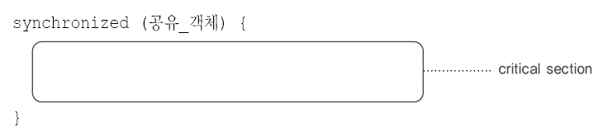
멀티스레드 프로그래밍
03. 스레드간의 커뮤니케이션
critical section의 동기화
    • critical section의 동기화 방법
동기화 블록(synchronized block)

Slide 37
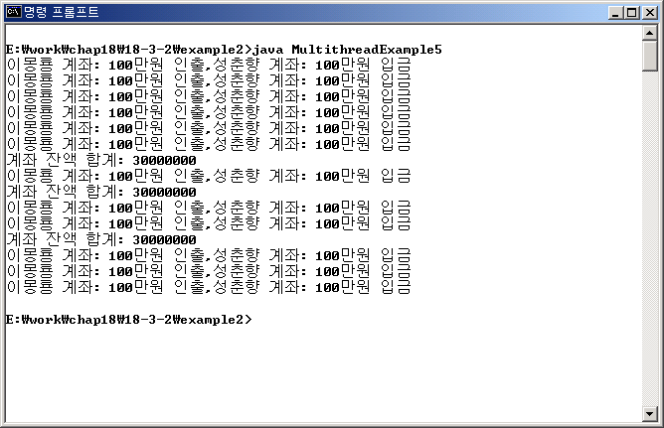
멀티스레드 프로그래밍
03. 스레드간의 커뮤니케이션
critical section의 동기화
    [예제 18-13] 계좌 이체와 잔액 합계 출력을 하는 멀티스레드 프로그램(1)
main 메소드를 포함하는 클래스
공유 영역 클래스
1
2
3
4
5
6
7
8
9
10
11
class MultithreadExample5 {
public static void main(String args[]) {
SharedArea area = new SharedArea();
area.account1 = new Account(“111-111-1111”, “이몽룡”, 20000000);
area.account2 = new Account(“222-222-2222”, “성춘향”, 10000000);
TransferThread thread1 = new TransferThread(area);
PrintThread thread2 = new PrintThread(area);
thread1.start();
thread2.start();
}
}
1
2
3
4
class SharedArea {
Account account1; // 이몽룡의 계좌
Account account2; // 성춘향의 계좌
}
[계좌 잔액 합계를 출력하는 스레드 클래스
1
2
3
4
5
6
7
8
9
10
11
12
13
14
15
16
17
18
19
20
class PrintThread extends Thread {
SharedArea sharedArea;
PrintThread(SharedArea area) { // 생성자
sharedArea = area;
}
public void run() {
for (int cnt = 0; cnt < 3; cnt ++) {
synchronized (sharedArea) {
int sum = sharedArea.account1.balance +
sharedArea.account2.balance;
System.out.println("계좌 잔액 합계: " + sum);
}
try {
Thread.sleep(1);
} catch (InterruptedException e) {
System.out.println(e.getMessage());
}
}
}
}
[계좌 이체를 수행하는 스레드 클래스
1
2
3
4
5
6
7
8
9
10
11
12
13
14
15
16
class TransferThread extends Thread {
SharedArea sharedArea;
TransferThread(SharedArea area) { // 생성자
sharedArea = area;
}
public void run() {
for (int cnt = 0; cnt < 12; cnt ++) {
synchronized (sharedArea) {
sharedArea.account1.withdraw(1000000);
System.out.print("이몽룡 계좌: 100만원 인출,");
sharedArea.account2.deposit(1000000);
System.out.println("성춘향 계좌: 100만원 입금");
}
}
}
}
동기화 블록
동기화 블록

Slide 38
멀티스레드 프로그래밍
03. 스레드간의 커뮤니케이션
critical section의 동기화
    [예제 18-14] 계좌 이체와 잔액 합계 출력을 하는 멀티스레드 프로그램(2)
[예제 18-13]을 이렇게
고칠 수도 있습니다.
main 메소드를 포함하는 클래스
공유 영역 클래스
1
2
3
4
5
6
7
8
9
10
11
class MultithreadExample6 {
public static void main(String args[]) {
SharedArea area = new SharedArea();
area.account1 = new Account(“111-111-1111”, “이몽룡”, 20000000);
area.account2 = new Account(“222-222-2222”, “성춘향”, 10000000);
TransferThread thread1 = new TransferThread(area);
PrintThread thread2 = new PrintThread(area);
thread1.start();
thread2.start();
}
}
1
2
3
4
5
6
7
8
9
10
11
12
13
14
15
16
17
class SharedArea {
Account account1; // 이몽룡의 계좌
Account account2; // 성춘향의 계좌
void transfer(int amount) { // 계좌 이체를 한다
synchronized (this) {
account1.withdraw(1000000);
System.out.print(“이몽룡 계좌: 100만원 인출,");
account2.deposit(1000000);
System.out.println("성춘향 계좌: 100만원 입금");
}
}
int getTotal() { // 잔액 합계를 구한다
synchronized (this) {
return account1.balance + account2.balance;
}
}
}
[계좌 이체를 수행하는 스레드 클래스
[계좌 잔액 합계를 출력하는 스레드 클래스
1
2
3
4
5
6
7
8
9
10
11
class TransferThread extends Thread {
SharedArea sharedArea;
TransferThread(SharedArea area) { // 생성자
sharedArea = area;
}
public void run() {
for (int cnt = 0; cnt < 12; cnt ++) {
sharedArea.transfer(100);
}
}
}
1
2
3
4
5
6
7
8
9
10
11
12
13
14
15
16
17
class PrintThread extends Thread {
SharedArea sharedArea;
PrintThread(SharedArea area) { // 생성자
sharedArea = area;
}
public void run() {
for (int cnt = 0; cnt < 3; cnt ++) {
int sum = sharedArea.getTotal();
System.out.println("계좌 잔액 합계: " + sum);
try {
Thread.sleep(1);
} catch (InterruptedException e) {
System.out.println(e.getMessage());
}
}
}
}
계좌 이체 메소드 호출
잔액 합계 메소드 호출

Slide 39
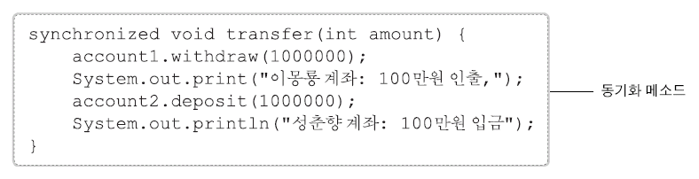
멀티스레드 프로그래밍
03. 스레드간의 커뮤니케이션
동기화 메소드
    • 메소드를 동기화하는 방법
      - 메소드 선언 제일 앞에 synchronized 키워드를 쓰면 됩니다.

Slide 40
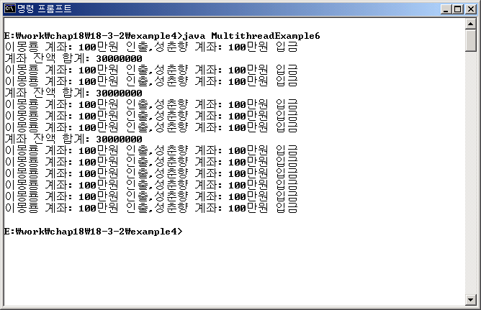
멀티스레드 프로그래밍
03. 스레드간의 커뮤니케이션
동기화 메소드
    [예제 18-15] 계좌 이체와 잔액 합계 출력을 하는 멀티스레드 프로그램(3)
main 메소드를 포함하는 클래스
공유 영역 클래스
1
2
3
4
5
6
7
8
9
10
11
class MultithreadExample6 {
public static void main(String args[]) {
SharedArea area = new SharedArea();
area.account1 = new Account(“111-111-1111”, “이몽룡”, 20000000);
area.account2 = new Account(“222-222-2222”, “성춘향”, 10000000);
TransferThread thread1 = new TransferThread(area);
PrintThread thread2 = new PrintThread(area);
thread1.start();
thread2.start();
}
}
1
2
3
4
5
6
7
8
9
10
11
12
13
class SharedArea {
Account account1; // 이몽룡의 계좌
Account account2; // 성춘향의 계좌
synchronized void transfer(int amount) {
account1.withdraw(1000000);
System.out.print(“이몽룡 계좌: 100만원 인출,");
account2.deposit(1000000);
System.out.println("성춘향 계좌: 100만원 입금");
}
synchronized int getTotal() {
return account1.balance + account2.balance;
}
}
동기화 메소드
동기화 메소드
[계좌 이체를 수행하는 스레드 클래스
[계좌 잔액 합계를 출력하는 스레드 클래스
1
2
3
4
5
6
7
8
9
10
11
class TransferThread extends Thread {
SharedArea sharedArea;
TransferThread(SharedArea area) {
sharedArea = area;
}
public void run() {
for (int cnt = 0; cnt < 12; cnt ++) {
sharedArea.transfer(100);
}
}
}
1
2
3
4
5
6
7
8
9
10
11
12
13
14
15
16
17
class PrintThread extends Thread {
SharedArea sharedArea;
PrintThread(SharedArea area) {
sharedArea = area;
}
public void run() {
for (int cnt = 0; cnt < 3; cnt ++) {
int sum = sharedArea.getTotal();
System.out.println("계좌 잔액 합계: " + sum);
try {
Thread.sleep(1);
} catch (InterruptedException e) {
System.out.println(e.getMessage());
}
}
}
}

Slide 41
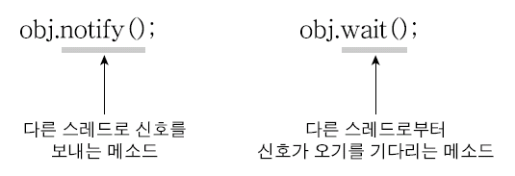
멀티스레드 프로그래밍
03. 스레드간의 커뮤니케이션
스레드간의 신호 전송
    • 신호를 보내는 notify 메소드와 신호를 받는 wait 메소드의 호출 방법
같은 객체여야만 신호를 주고 받을 수 있습니다.

Slide 42
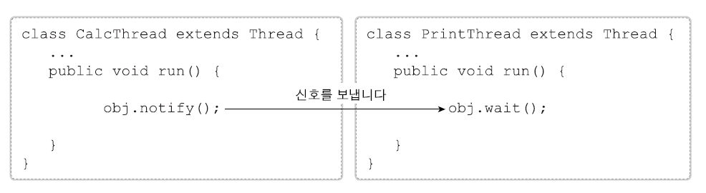
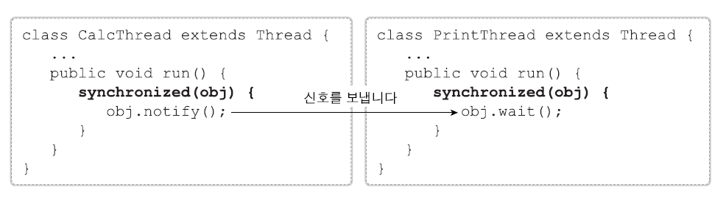
멀티스레드 프로그래밍
03. 스레드간의 커뮤니케이션
스레드간의 신호 전송
    • 신호를 주고 받는 notify 메소드와 wait 메소드
03. 스레드간의 커뮤니케이션
스레드간의 신호 전송
    • 신호를 주고 받는 notify 메소드와 wait 메소드

Slide 43

멀티스레드 프로그래밍
03. 스레드간의 커뮤니케이션
스레드간의 신호 전송
    [예제 18-16] notify, wait 메소드의 사용 예를 보여주는 원주율 계산 프로그램
main 메소드를 포함하는 클래스
공유 영역 클래스
1
2
3
4
5
6
7
8
9
10
11
class MultithreadExample7 {
public static void main(String args[]) {
CalcThread thread1 = new CalcThread();
PrintThread thread2 = new PrintThread();
SharedArea obj = new SharedArea();
thread1.sharedArea = obj;
thread2.sharedArea = obj;
thread1.start();
thread2.start();
}
}
1
2
3
4
class SharedArea {
double result;
boolean isReady;
}
파이를 계산하는 스레드 클래스
파이를 출력하는 스레드 클래스
1
2
3
4
5
6
7
8
9
10
11
12
13
14
15
16
class CalcThread extends Thread {
SharedArea sharedArea;
public void run() {
double total = 0.0;
for (int cnt = 1; cnt < 1000000000; cnt += 2)
if (cnt / 2 % 2 == 0)
total += 1.0 / cnt;
else
total -= 1.0 / cnt;
sharedArea.result = total * 4;
sharedArea.isReady = true;
synchronized (sharedArea) {
sharedArea.notify();
}
}
}
1
2
3
4
5
6
7
8
9
10
11
12
13
14
15
16
class PrintThread extends Thread {
SharedArea sharedArea;
public void run() {
if (sharedArea.isReady != true) {
try {
synchronized (sharedArea) {
sharedArea.wait();
}
}
catch (InterruptedException e) {
System.out.println(e.getMessage());
}
}
System.out.println(sharedArea.result);
}
}
신호를 받습니다.
신호를 보냅니다.

Slide 44
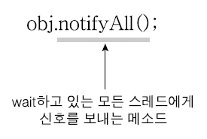
멀티스레드 프로그래밍
03. 스레드간의 커뮤니케이션
스레드간의 신호 전송
    • 대기하고 있는 모든 스레드로 신호를 보내는 notifyAll 메소드

Slide 45
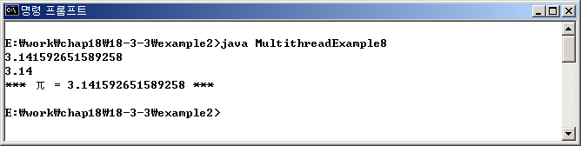
멀티스레드 프로그래밍
03. 스레드간의 커뮤니케이션
스레드간의 신호 전송
    [예제 18-17] notifyAll 메소드의 사용 예
main 메소드를 포함하는 클래스
공유 영역 클래스
파이를 예쁘게 출력하는 스레드 클래스
1
2
3
4
5
6
7
8
9
10
11
12
13
14
15
16
17
class MultithreadExample8 {
public static void main(String args[]) {
CalcThread thread1 = new CalcThread();
PrintThread thread2 = new PrintThread();
SimplePrintThread thread3 = new SimplePrintThread();
LuxuryPrintThread thread4 = new LuxuryPrintThread();
SharedArea obj = new SharedArea();
thread1.sharedArea = obj;
thread2.sharedArea = obj;
thread3.sharedArea = obj;
thread4.sharedArea = obj;
thread1.start();
thread2.start();
thread3.start();
thread4.start();
}
}
1
2
3
4
class SharedArea {
double result;
boolean isReady;
}
1
2
3
4
5
6
7
8
9
10
11
12
13
14
15
16
class LuxuryPrintThread extends Thread {
SharedArea sharedArea;
public void run() {
if (sharedArea.isReady != true) {
synchronized (sharedArea) {
try {
sharedArea.wait();
}
catch (InterruptedException e) {
System.out.println(e.getMessage());
}
}
}
System.out.println(“*** π = ” + sharedArea.result + “ ***”);
}
}
신호를 기다립니다.
파이를 계산하는 스레드 클래스
파이를 출력하는 스레드 클래스
파이를 소수점 두자리까지 출력하는 스레드 클래스
1
2
3
4
5
6
7
8
9
10
11
12
13
14
15
16
class CalcThread extends Thread {
SharedArea sharedArea;
public void run() {
double total = 0.0;
for (int cnt = 1; cnt < 1000000000; cnt += 2)
if (cnt / 2 % 2 == 0)
total += 1.0 / cnt;
else
total -= 1.0 / cnt;
sharedArea.result = total * 4;
sharedArea.isReady = true;
synchronized (sharedArea) {
sharedArea.notifyAll();
}
}
}
1
2
3
4
5
6
7
8
9
10
11
12
13
14
15
16
class PrintThread extends Thread {
SharedArea sharedArea;
public void run() {
if (sharedArea.isReady != true) {
synchronized (sharedArea) {
try {
sharedArea.wait();
}
catch (InterruptedException e) {
System.out.println(e.getMessage());
}
}
}
System.out.println(sharedArea.result);
}
}
1
2
3
4
5
6
7
8
9
10
11
12
13
14
15
16
class SimplePrintThread extends Thread {
SharedArea sharedArea;
public void run() {
if (sharedArea.isReady != true) {
synchronized (sharedArea) {
try {
sharedArea.wait();
}
catch (InterruptedException e) {
System.out.println(e.getMessage());
}
}
}
System.out.printf(“%.2f %n”, sharedArea.result);
}
}
신호를 기다립니다.
신호를 기다립니다.
기다리고 있는
모든 스레드로
신호를 보냅니다.

Slide 46
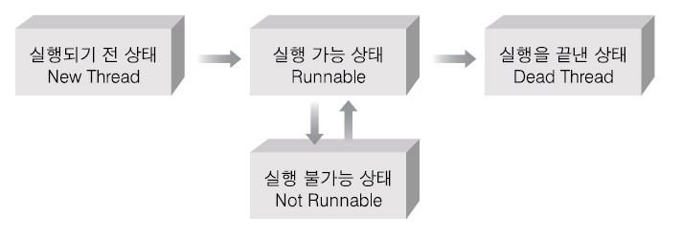
멀티스레드 프로그래밍
04. 스레드의 상태
스레드의 라이프 사이클
    • 스레드의 라이프 사이클
      스레드가 생성되서 start 메소드를 호출하기 전까지의 상태
      run 메소드 실행 중 상태 -> 다시 두 가지 상태로 나뉨
      - run 메소드 완료 후의 상태

Slide 47
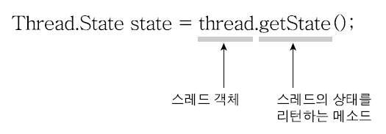
멀티스레드 프로그래밍
04. 스레드의 상태
스레드의 상태를 알아내는 메소드
    • Thread 클래스의 getState 메소드
열거 타입

Slide 48
멀티스레드 프로그래밍
04. 스레드의 상태
스레드의 상태를 알아내는 메소드
    • 열거 타입 Thread.State의 열거값
열거 상수 | 의미하는 스레드의 상태
NEW | 실행되기 전 상태
RUNNABLE | 실행 가능 상태
WAITING | wait 메소드를 호출하고 있는 상태
TIMED_WAITING | sleep 메소드를 호출하고 있는 상태
BLOCKED | 다른 스레드의 동기화 블록이나 동기화 메소드가 끝나기를 기다리고 있는 상태
TERMINATED | 실행을 마친 상태

Slide 49
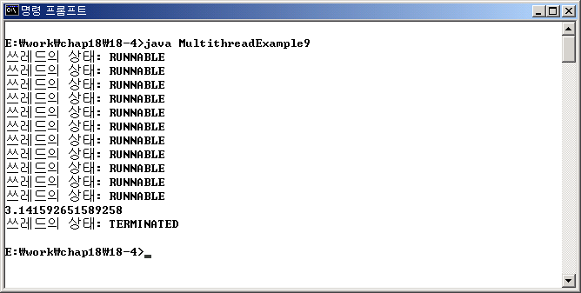
멀티스레드 프로그래밍
04. 스레드간의 상태
스레드의 상태를 알아내는 메소드
    [예제 18-18] 모니터링 스레드가 추가된 원주율 계산 프로그램
main 메소드를 포함하는 클래스
공유 영역 클래스
다른 스레드를 모니터링하는 스레드 클래스
1
2
3
4
5
6
7
8
9
10
11
12
13
class MultithreadExample9 {
public static void main(String args[]) {
CalcThread thread1 = new CalcThread();
PrintThread thread2 = new PrintThread();
MonitorThread thread3 = new MonitorThread(thread1);
SharedArea obj = new SharedArea();
thread1.sharedArea = obj;
thread2.sharedArea = obj;
thread1.start();
thread2.start();
thread3.start();
}
}
1
2
3
4
class SharedArea {
double result;
boolean isReady;
}
1
2
3
4
5
6
7
8
9
10
11
12
13
14
15
16
17
18
19
class MonitorThread extends Thread {
Thread thread;
MonitorThread(Thread thread) { // 생성자
this.thread = thread;
}
public void run() {
while (true) {
Thread.State state = thread.getState();
System.out.println(“쓰레드의 상태: ” + state);
if (state == Thread.State.TERMINATED)
break;
try {
Thread.sleep(2000);
} catch (InterruptedException e) {
e.printStackTrace();
}
}
}
}
파이를 계산하는 스레드 클래스
파이를 출력하는 스레드 클래스
1
2
3
4
5
6
7
8
9
10
11
12
13
14
15
16
class CalcThread extends Thread {
SharedArea sharedArea;
public void run() {
double total = 0.0;
for (int cnt = 1; cnt < 1000000000; cnt += 2)
if (cnt / 2 % 2 == 0)
total += 1.0 / cnt;
else
total -= 1.0 / cnt;
sharedArea.result = total * 4;
sharedArea.isReady = true;
synchronized (sharedArea) {
sharedArea.notify();
}
}
}
1
2
3
4
5
6
7
8
9
10
11
12
13
14
15
16
class PrintThread extends Thread {
SharedArea sharedArea;
public void run() {
if (sharedArea.isReady != true) {
synchronized (sharedArea) {
try {
sharedArea.wait();
}
catch (InterruptedException e) {
System.out.println(e.getMessage());
}
}
}
System.out.println(sharedArea.result);
}
}

Slide 50
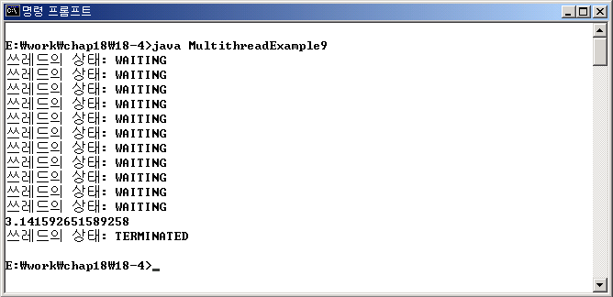
멀티스레드 프로그래밍
04. 스레드간의 상태
스레드의 상태를 알아내는 메소드
    [CalcThread를 모니터링하도록 수정된 예제 18-18]
main 메소드를 포함하는 클래스
공유 영역 클래스
다른 스레드를 모니터링하는 스레드 클래스
1
2
3
4
5
6
7
8
9
10
11
12
13
class MultithreadExample9 {
public static void main(String args[]) {
CalcThread thread1 = new CalcThread();
PrintThread thread2 = new PrintThread();
MonitorThread thread3 = new MonitorThread(thread2);
SharedArea obj = new SharedArea();
thread1.sharedArea = obj;
thread2.sharedArea = obj;
thread1.start();
thread2.start();
thread3.start();
}
}
1
2
3
4
class SharedArea {
double result;
boolean isReady;
}
1
2
3
4
5
6
7
8
9
10
11
12
13
14
15
16
17
18
19
class MonitorThread extends Thread {
Thread thread;
MonitorThread(Thread thread) { // 생성자
this.thread = thread;
}
public void run() {
while (true) {
Thread.State state = thread.getState();
System.out.println(“쓰레드의 상태: ” + state);
if (state == Thread.State.TERMINATED)
break;
try {
Thread.sleep(2000);
} catch (InterruptedException e) {
e.printStackTrace();
}
}
}
}
파이를 계산하는 스레드 클래스
파이를 출력하는 스레드 클래스
1
2
3
4
5
6
7
8
9
10
11
12
13
14
15
16
class CalcThread extends Thread {
SharedArea sharedArea;
public void run() {
double total = 0.0;
for (int cnt = 1; cnt < 1000000000; cnt += 2)
if (cnt / 2 % 2 == 0)
total += 1.0 / cnt;
else
total -= 1.0 / cnt;
sharedArea.result = total * 4;
sharedArea.isReady = true;
synchronized (sharedArea) {
sharedArea.notify();
}
}
}
1
2
3
4
5
6
7
8
9
10
11
12
13
14
15
16
class PrintThread extends Thread {
SharedArea sharedArea;
public void run() {
if (sharedArea.isReady != true) {
synchronized (sharedArea) {
try {
sharedArea.wait();
}
catch (InterruptedException e) {
System.out.println(e.getMessage());
}
}
}
System.out.println(sharedArea.result);
}
}

